Slide 1

Introducción a Python
Agosto/8/2022
Instructor: Alma Carolina Castillo Trujillo

Slide 2
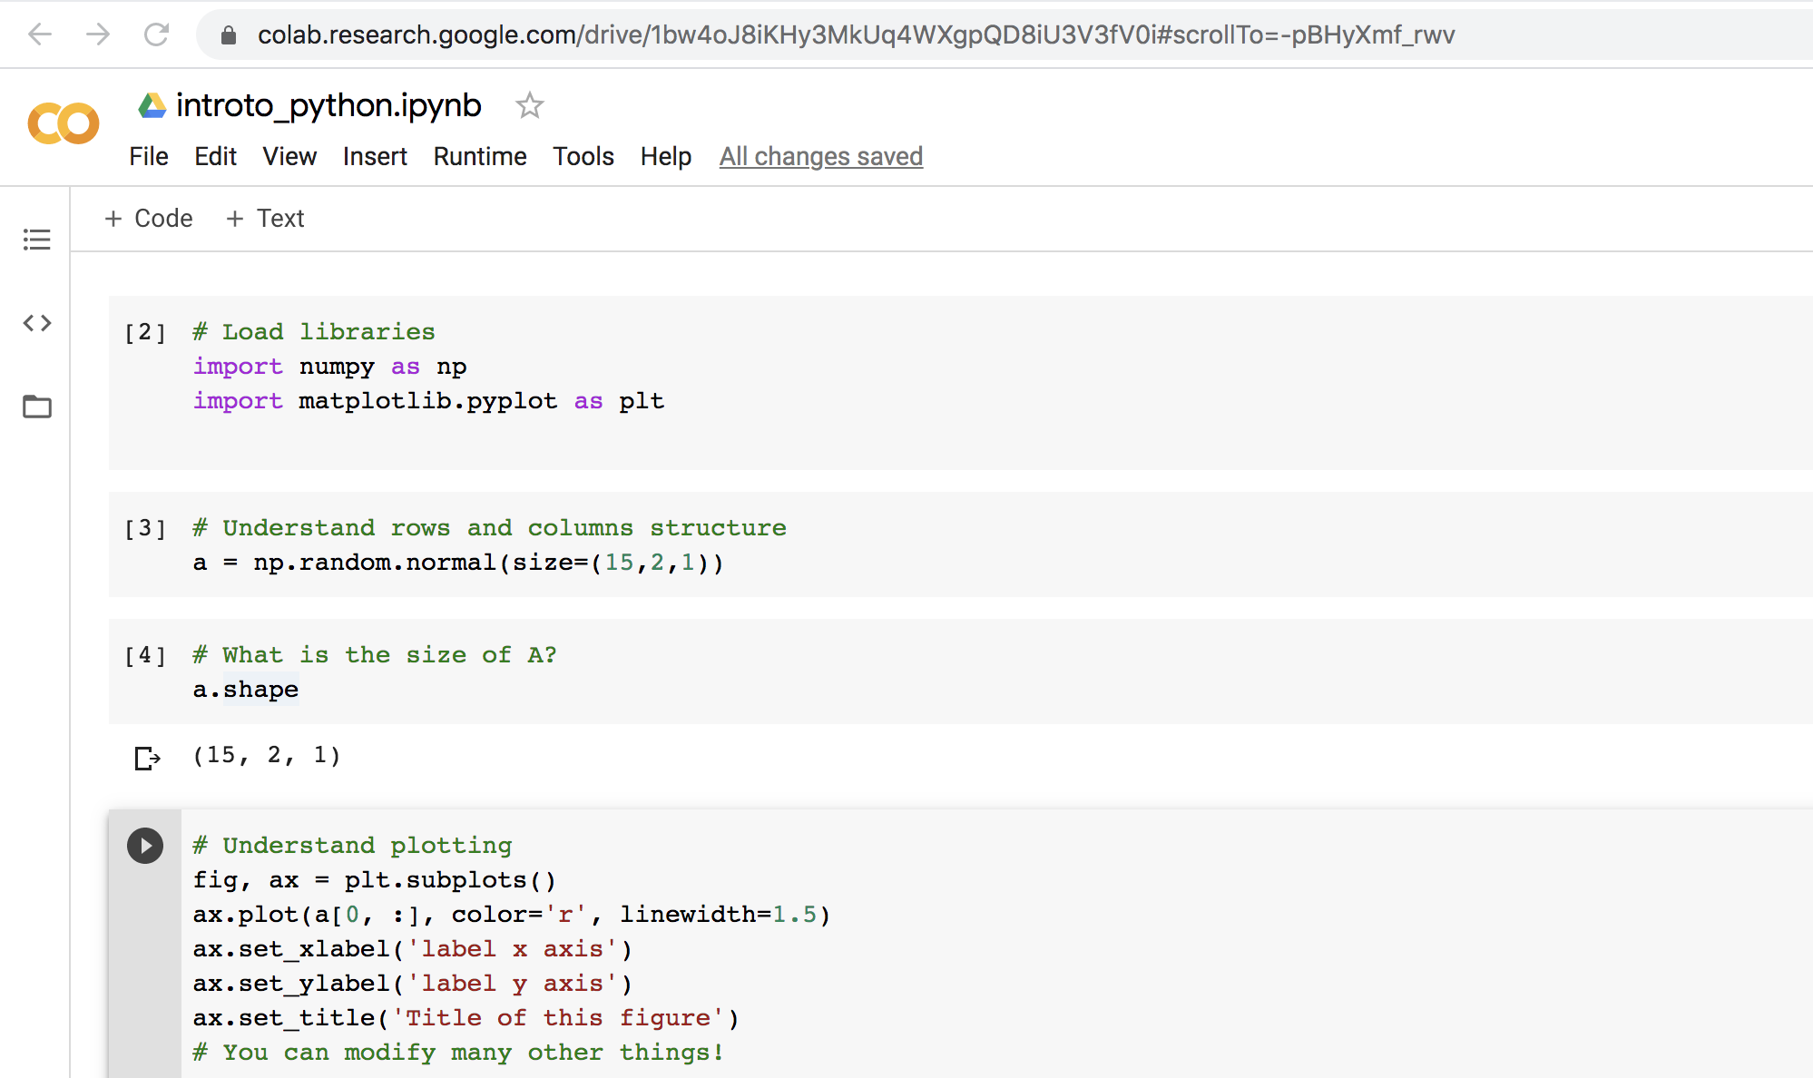
Empezando …
Usaremos Jupyter Notebook/ Jupyter Lab
JupyterLab es parte de una non-profit Proyecto Jupyter que promueve análisis de datos a través de varios lenguajes de programación
Notes:
https://colab.research.google.com/drive/1bw4oJ8iKHy3MkUq4WXgpQD8iU3V3fV0i#scrollTo=-pBHyXmf_rwv
JupyterLab es parte de una non-profit Proyecto Jupyter que promueve análisis de datos a través de varios lenguajes de programación

Slide 3
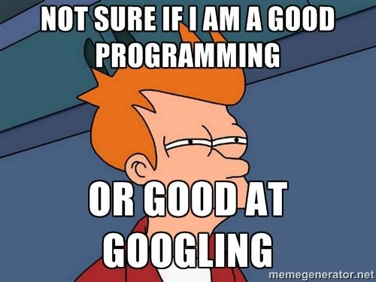
La clave para programar es descomponer problemas complejos en muchos problemitas sencillos
Questions
• Cómo procesar “tablas/matrices/datos”en Python?
Objetivos
• ¿Qué es una librería y para qué sirven?
• Importar una Librería en Python y utilizar sus funciones.
• Lear tablas en Python.
• Asignar valores a variables
• Seleccionar partes de una matriz/tabla/datos “GRANDES”.
• Realizar operaciones “matemáticas” en matrices.
• Graficar datos..

Slide 4
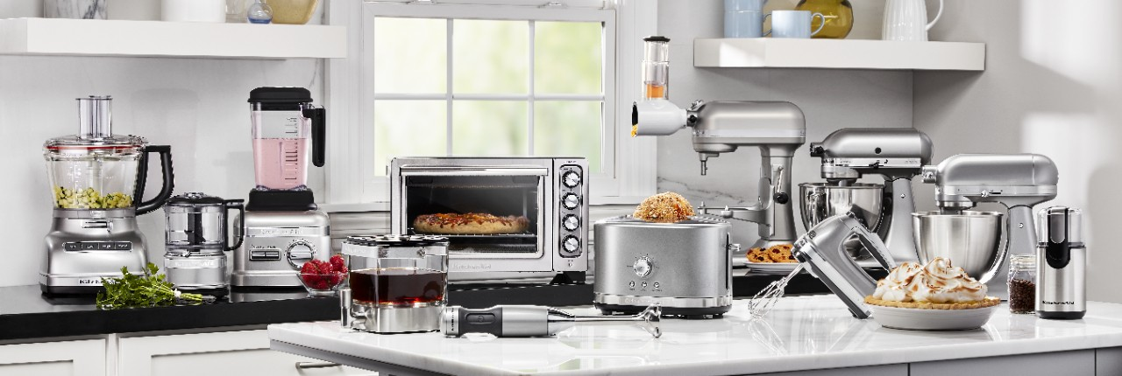
Python en la cocina:

Slide 5
Python en tu computadora

Slide 6
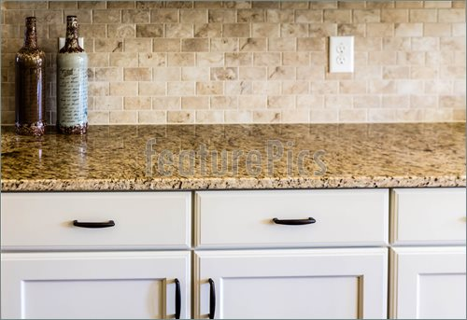

Slide 7
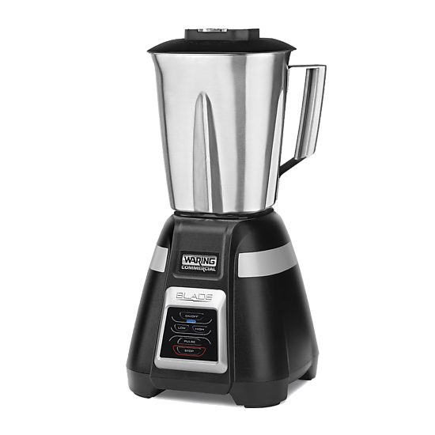
Libreria

Slide 8
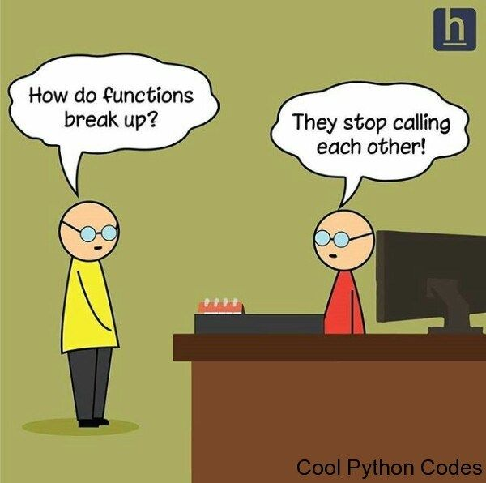
Libreria
Funciones

Slide 9
Pop quiz:
What does print(third, fourth) shows after you run:
first, second = 'temperature', 'salinity'
third, fourth = second, first
Zoom Poll

Slide 10
Empezando …
Usaremos Jupyter Notebook/ Jupyter Lab
JupyterLab es parte de una non-profit Proyecto Jupyter que promueve análisis de datos a través de varios lenguajes de programación

Slide 11
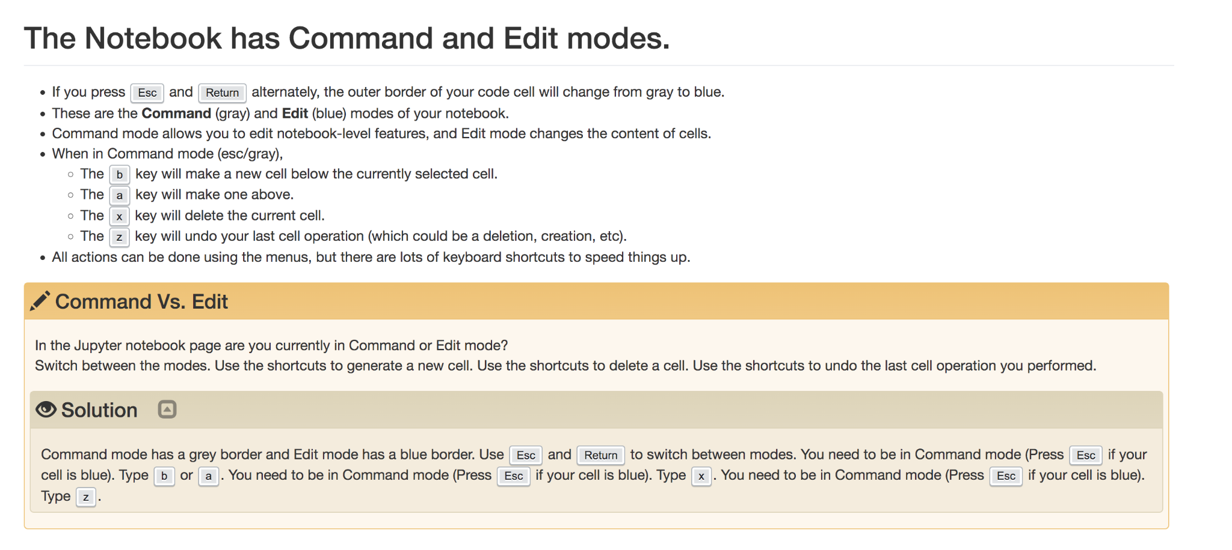
Jupyter Lab/Notebook

Slide 12
Ejercicio:
Que valores tendrán las variables masa y edad después de este programa?
masa = 47.5
edad = 122
masa = masa * 2.0
edad = edad - 20
print(mass, age)
Notes:
Lets write something on google colab

Slide 13
Cómo contar en Python?
mi_nombre = 'DouglasAdams’'
Python empieza a contar desde 0!!!
indices
0 | 1 | 2 | 3 | 4 | 5 | 6 | 7 | 8 | 9 | 10 | 11
D | o | u | g | l | a | s | A | d | a | m | s
1 | 2 | 3 | 4 | 5 | 6 | 7 | 8 | 9 | 10 | 11 | 12

Slide 14
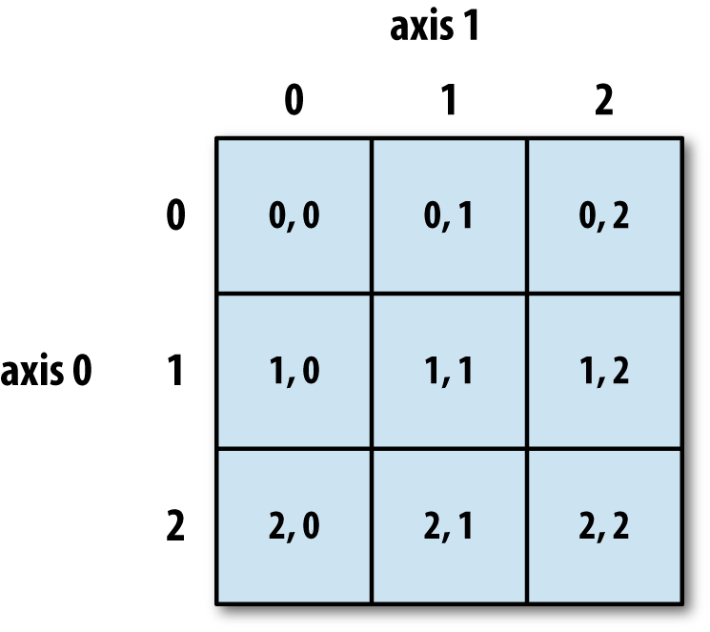
Numpy arrays
Tienen el atributo “shape”
“Shape” te da las dimensions de ;a matriz/array
[renglones x columnas
Podemos seleccionar el valor de una matriz en una posicón específica::
data[1, 2 ]

Slide 15
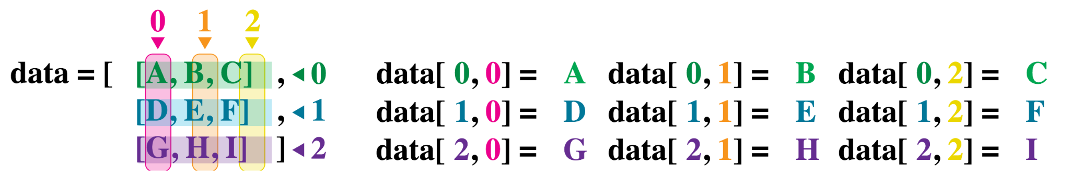
Numpy arrays

Slide 16
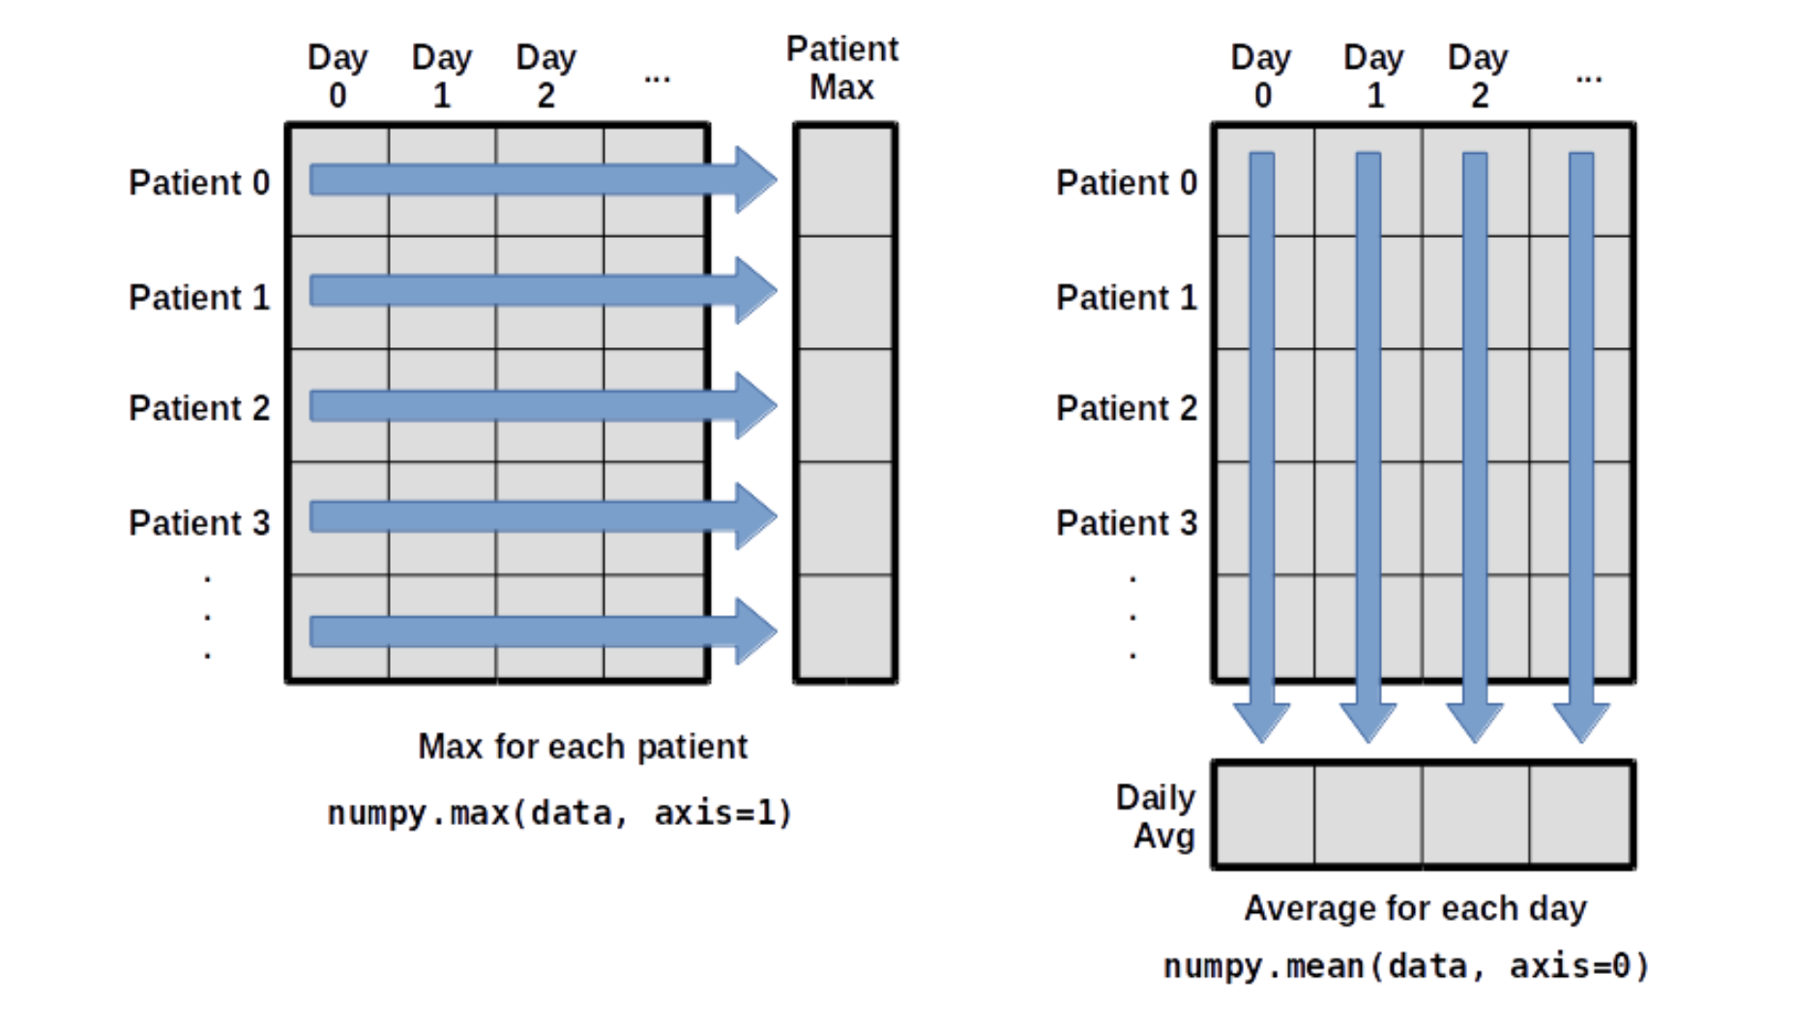
Numpy arrays
Max de cada longitud
Lon
1
Lon
2
Lon
3
Lon
1
Lon
2
Lon
3
Latitud 1
Latitud 1
Latitud 2
Latitud 2
Latitud 3
Latitud 3
Latitud 4
Latitud 4
Max de cada longitud
Promedio de cada Lat
Promedio de cada Lat

Slide 17
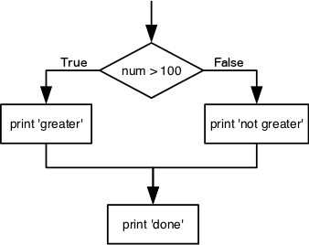
conditional statements
num = 37
if num > 100:
print('greater')
else:
print('not greater')
print('done')

